Slide 1
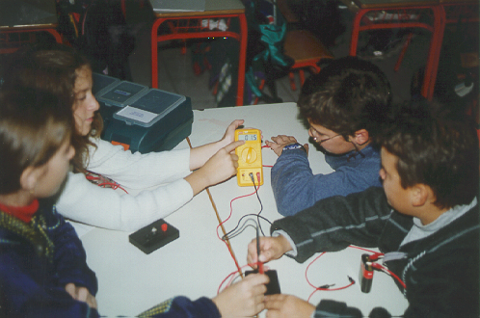
ΠΕΙΡΑΜΑΤΙΚΗ ΔΙΔΑΣΚΑΛΙΑ ΦΥΣΙΚΩΝ ΕΠΙΣΤΗΜΩΝ
Διδάσκουσα: Δρ Βασιλική Πιλάτου, Εκπαιδευτικός
Διδάσκουσα Π.Τ.Ε.Α. Π.Θ., Επιστημονική Συνεργάτης ΑΣΠΑΙΤΕ Παράρτημα Βόλου

Slide 2
Περιεχόμενο Μαθήματος
Γνωριμία με τις δυνάμεις
Δυνάμεις από αλληλεπίδραση. Δράση – Αντίδραση
Φαινόμενα που σχετίζονται με τη θερμότητα
Μελέτη της αέριας κατάστασης
Φαινόμενα που σχετίζονται με τον στατικό ηλεκτρισμό
Ηλεκτρικό κύκλωμα. Φορά και αποτελέσματα του ηλεκτρικού ρεύματος Μαγνήτες και ηλεκτρομαγνήτες

Slide 3
Περιεχόμενο Μαθήματος
Μέτρηση μεγεθών στο ηλεκτρικό κύκλωμα. Χρήση μοντέλων για την αναπαράστασή τους
Κατεργασία γυαλιού και συναρμολόγηση απλών συσκευών χημείας
Μίγματα – διαλύματα και χημικές αντιδράσεις
Οξέα – βάσεις – άλατα
Διαλυτότητα ουσιών – Περιεκτικότητα διαλυμάτων

Slide 4
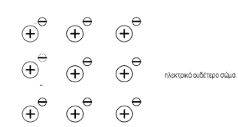
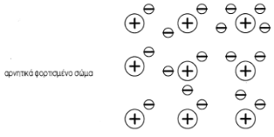
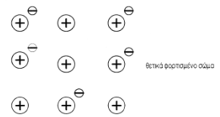
Το μοντέλο του υλικού οικοδομήματος

Slide 5
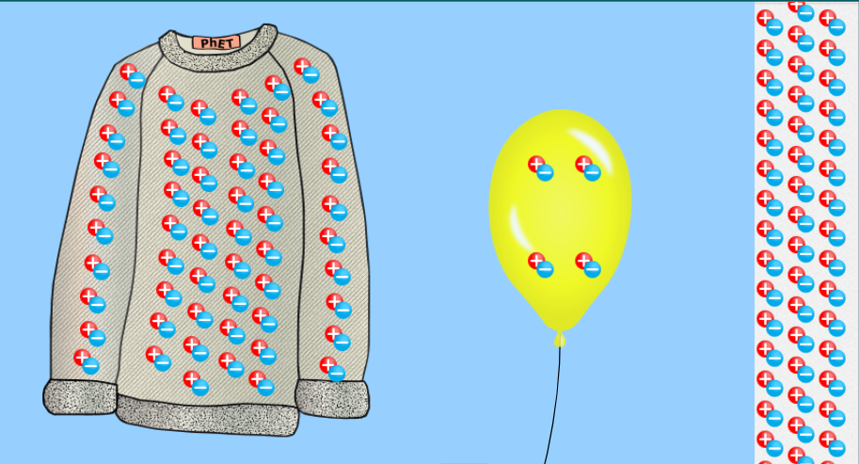
Φαινόμενα που σχετίζονται με το στατικό ηλεκτρισμό

Slide 6
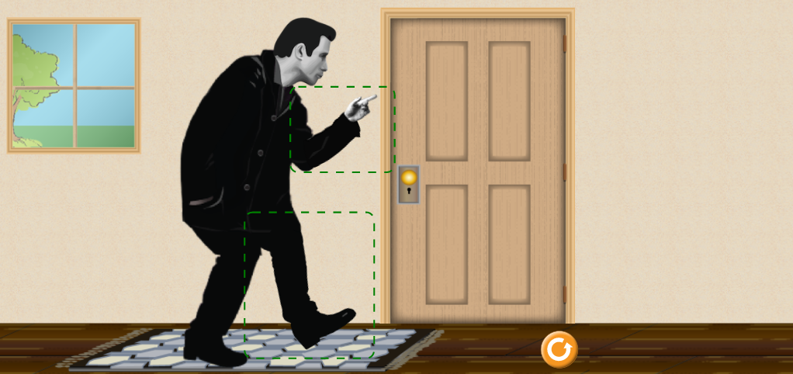
Φαινόμενα που σχετίζονται με το στατικό ηλεκτρισμό

Slide 7
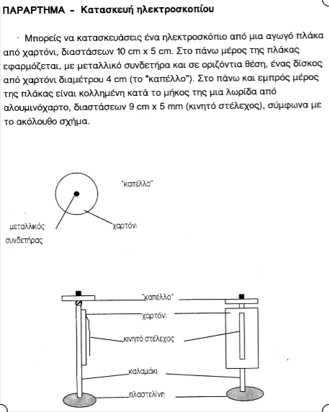
Ε Ρ Γ Α Σ Ι Α Γ Ι Α Τ Ο Σ Π Ι Τ Ι

